Slide 1
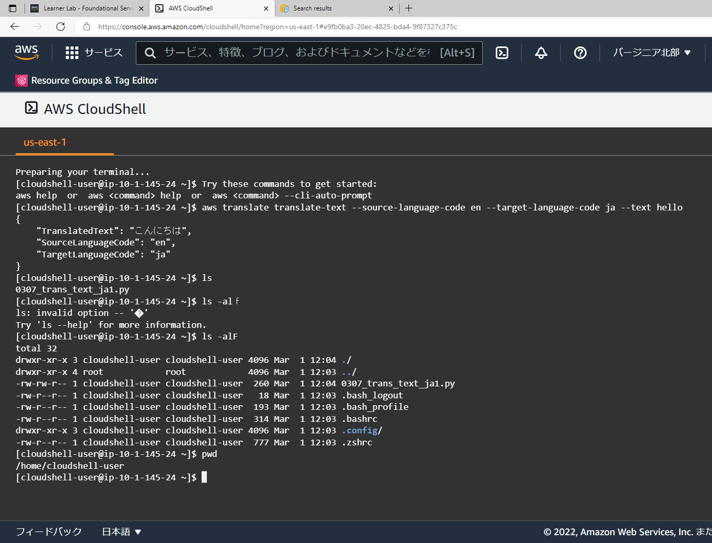
ls
カレントディレクトリ内の内容を表示する
ls –alh
ls→カレントディレクトリの内容を表示
-alh オプション
ls --helpで オプション内容を調べてみよう！
pwd
カレントディレクトリ(今のフォルダ位置)を表示

Slide 2
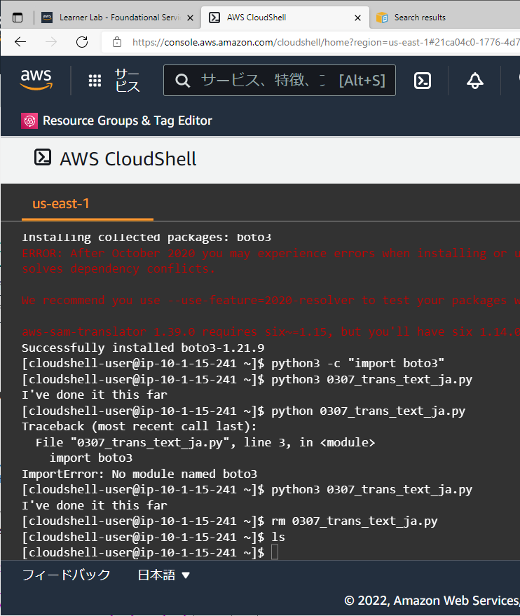
ファイルを削除したいとき
rm [ファイル名]
rm 0307_trans_text_ja.py とすると
0307_trans_text_ja.pyというファイルが
削除される

Slide 3
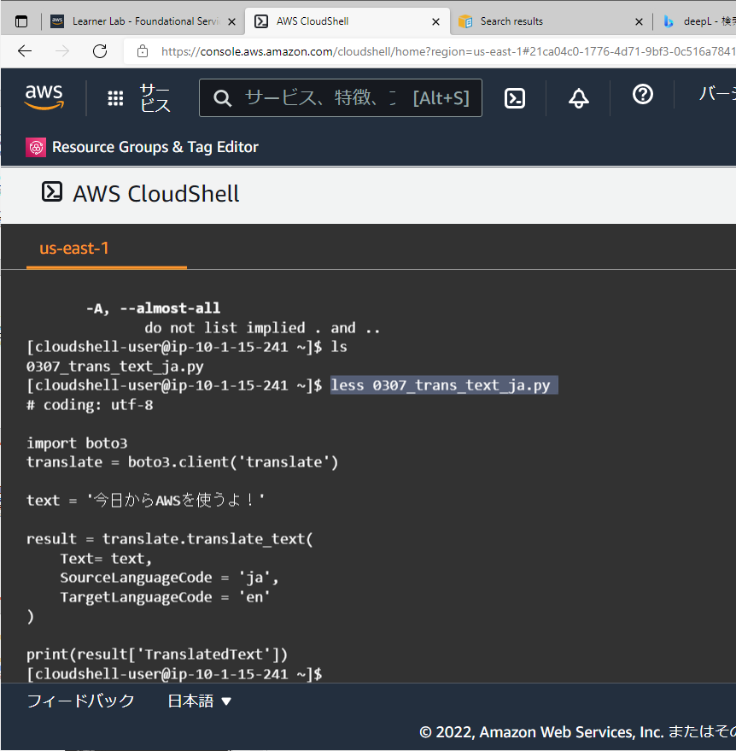
ファイルの内容をちょっと見たい
less [ファイル名]
less 0307_trans_text_ja.py
とすると 0307_trans_text_ja.py
の内容をコンソールから確認できる
※書き換えたいときは VSCodeで。

Slide 4
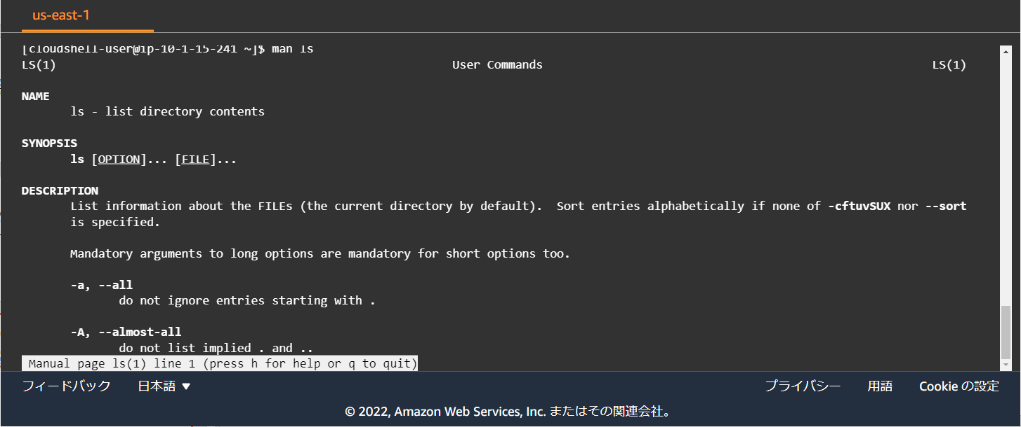
Linuxコマンドの使い方に迷ったら…
man ls
lsコマンドのマニュアルが表示される
英語マニュアルを読むのが面倒な場合はこちら
https://linuxjm.osdn.jp/html/man/man1/man.1.html

Slide 5
AWS CloudShellに表示されている記号の意味
[cloudshell-user@ip-10-1-145-24 ~]
cloudshell-user→ユーザ名
ip-10-1-145-24→ホスト名（ログイン中のマシン名みたいなもの）
~ →カレントディレクトリにいる
（~はホームディレクトリを示す）

